Slide 1
ГКОУ КК специальная (коррекционная) школа-интернат
г. Темрюка
«Использование занимательных
заданий для развития личностных и коммуникативных базовых учебных действий на занятиях по развитию психомоторики и сенсорных процессов»
подготовила
учитель-дефектолог
Дергаусова Н.Г.

Slide 2
Базовые Учебные Действия
– элементарные и необходимые единицы учебной деятельности, формирование которых обеспечивает овладение содержанием образования обучающимися с умственной отсталостью.
БУД обеспечивает становление учебной деятельности ребенка с умственной отсталостью в основных ее составляющих: познавательной, регулятивной, коммуникативной, личностной.

Slide 3
Базовые учебные действия, формируемые у младших школьников, обеспечивают, с одной стороны, успешное начало школьного обучения и осознанное отношение к обучению, с другой - составляют основу формирования в старших классах более сложных действий, которые содействуют дальнейшему становлению ученика как субъекта осознанной активной учебной деятельности на доступном для него уровне.

Slide 4
Личностные учебные действия
- осознание себя как ученика, заинтересованного посещением школы, обучением, занятиями, как члена семьи, одноклассника, друга, способность к осмыслению социального окружения, своего места в нем, принятие соответствующих возрасту ценностей и социальных ролей;
- положительное отношение к окружающей действительности, готовность к организации взаимодействия с ней и эстетическому ее восприятию;
- целостный, социально ориентированный взгляд на мир в единстве его природной и социальной частей;
- самостоятельность в выполнении учебных заданий, поручений, договоренностей; понимание личной ответственности за свои поступки на основе представлений об этических нормах и правилах поведения в современном обществе;
- готовность к безопасному и бережному поведению в природе и обществе.

Slide 5
Коммуникативные учебные действия
- вступать в контакт и работать в коллективе (учитель−ученик, ученик–ученик, ученик–класс, учитель−класс);
- использовать принятые ритуалы социального взаимодействия с одноклассниками и учителем;
- обращаться за помощью и принимать помощь;
- слушать и понимать инструкцию к учебному заданию в разных видах деятельности и быту;
- сотрудничать с взрослыми и сверстниками в разных социальных ситуациях; доброжелательно относиться, сопереживать, конструктивно взаимодействовать с людьми;
- договариваться и изменять свое поведение в соответствии с объективным мнением большинства в конфликтных или иных ситуациях взаимодействия с окружающими.

Slide 6
Формирование БУД на коррекционных занятиях
Практика показывает, что формирование БУД у обучающихся с особыми образовательными потребностями требуют особого подхода через психолого-педагогическое сопровождение.
Условием успешного обучения детей с ОВЗ является организация групповых и индивидуальных коррекционно-развивающих занятий, которые направлены на преодоление специфических трудностей и недостатков, характерных для обучающихся.

Slide 7
Цель коррекционных занятий
– системное воздействие на учебно-познавательную деятельность детей в динамике образовательного процесса, направленное на формирование базовых учебных действий и коррекцию отклонений в развитии.

Slide 8
Задачи коррекционных занятий
•учить детей ориентироваться в предъявленных учебных заданиях, планировать соответствующие действия и искать способы выполнения задания;
•развивать мыслительные операции;
•развивать различные виды восприятия, памяти, параметры внимания;
•формировать умение объективно оценивать свою работу и при необходимости её корректировать;
•развивать мелкую моторику рук, точность движений, ориентировку в пространстве и времени.

Slide 9
Коррекционная работа осуществляется в рамках целостного подхода к воспитанию и развитию ребенка.
В связи с этим, работа ориентирована на общее развитие, а не на тренировку отдельных психических процессов или способностей учащихся. Планируется не столько достижение отдельного результата (например: выучить таблицу умножения), сколько создание условий для развития ребенка.

Slide 10
Поэтому коррекционно-развивающие занятия должны включать в себя задания на формирование различных видов базовых учебных действий; упражнения на развитие ведущих познавательных процессов, а так же упражнения на развитие мелкой моторики рук.
Для этого учителем-дефектологом создаются и вводятся в учебный процесс различные игры для развития мелкой моторики.

Slide 11
Основные направления работы
по развитию мелкой моторики:
- Пальчиковая гимнастика.
- Использование различных приспособлений (массажные мячики, валики, «ёжики», массажные колечки).
- Игры с мелкими предметами (бусы, камешки, пуговицы, скрепки, счетные палочки, мелкие игрушки).
- Завязывание бантиков, шнуровка, застёгивание пуговиц, замков.
- Игры с прищепками.
- Работа с бумагой (складывание, обрывание, вырезание, выкладывание узоров).
- Работа с карандашом (обводка, штриховка, раскрашивание, выполнение графических заданий, графический диктант).
- Игры с пальчиковыми игрушками.
- Игры в “сухом бассейне”, наполненном семенами фасоли и гороха:
нахождение заданных предметов,
угадывание предмета с закрытыми глазами на ощупь,
сортировка, перекладывание, выкладывание узоров.
- и т.д. (ассортимент игр постоянно дополняется).

Slide 12
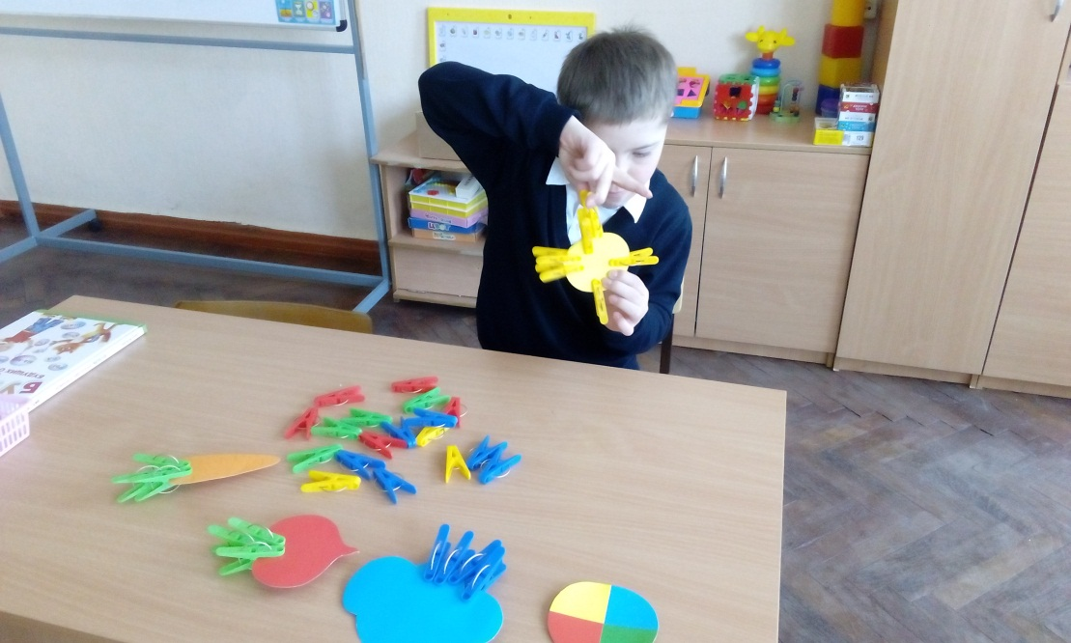
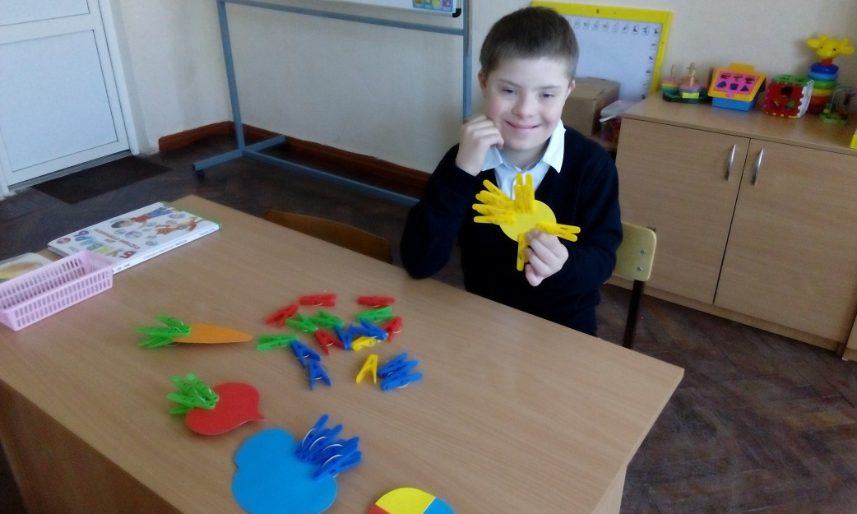
Игры с прищепками

Slide 13
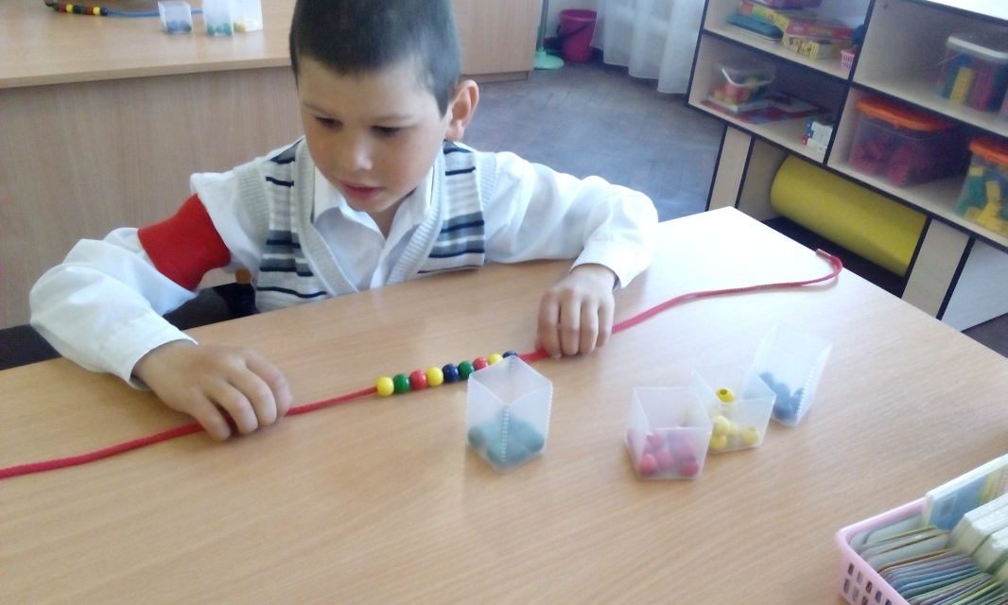
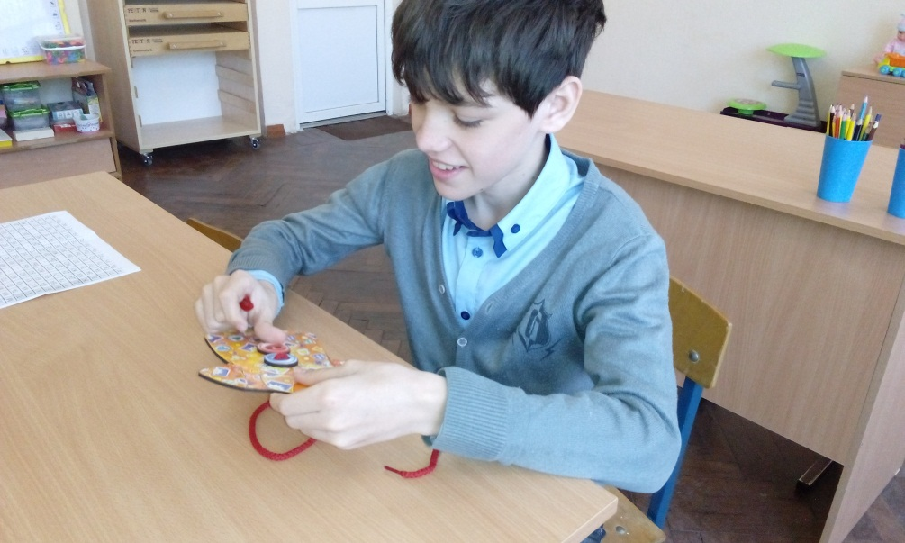
Нанизывание бусин
Шнуровка

Slide 14
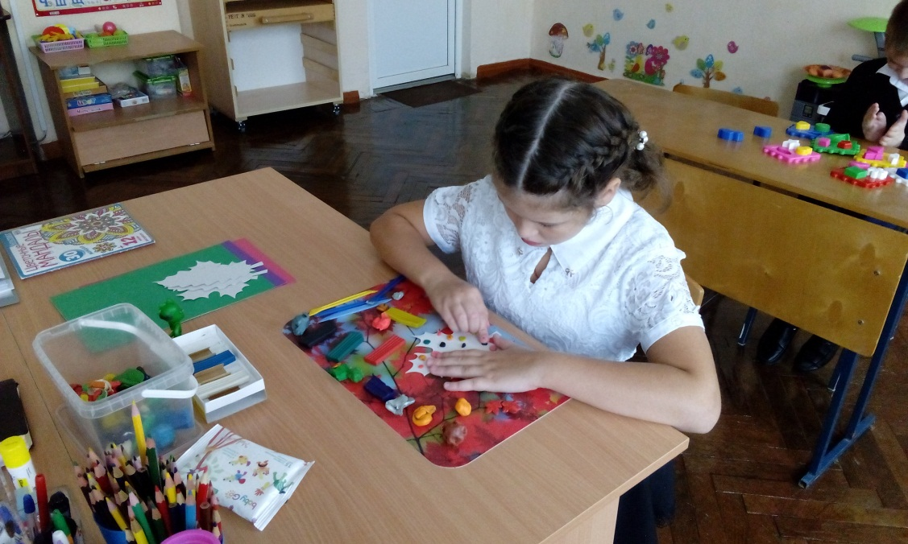
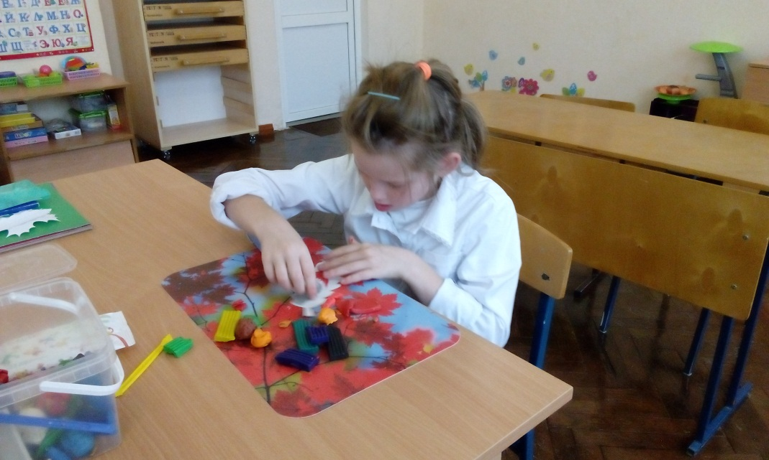
«Пластилинография»

Slide 15
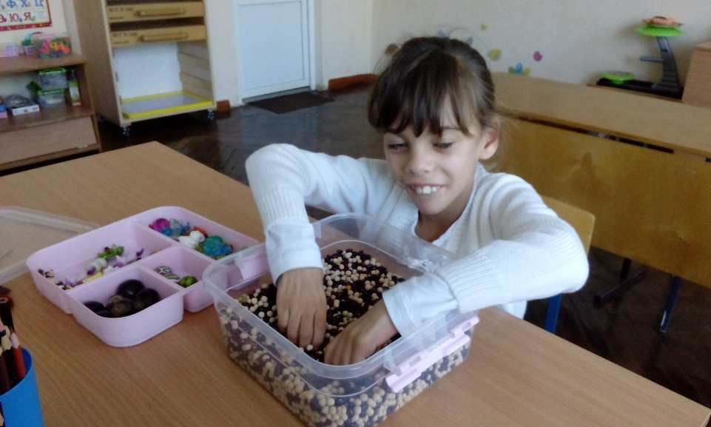
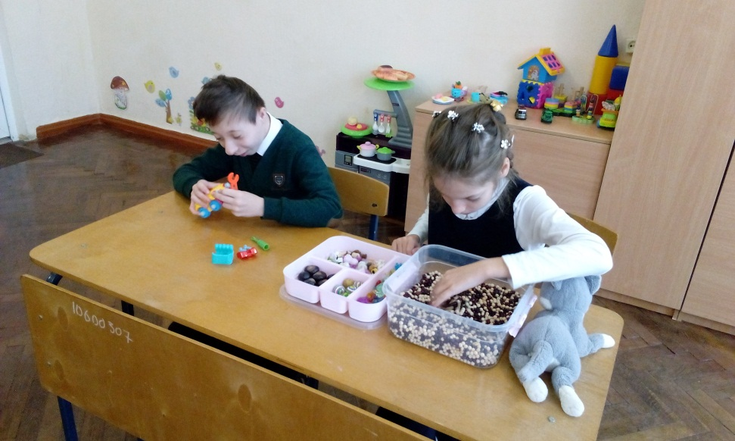
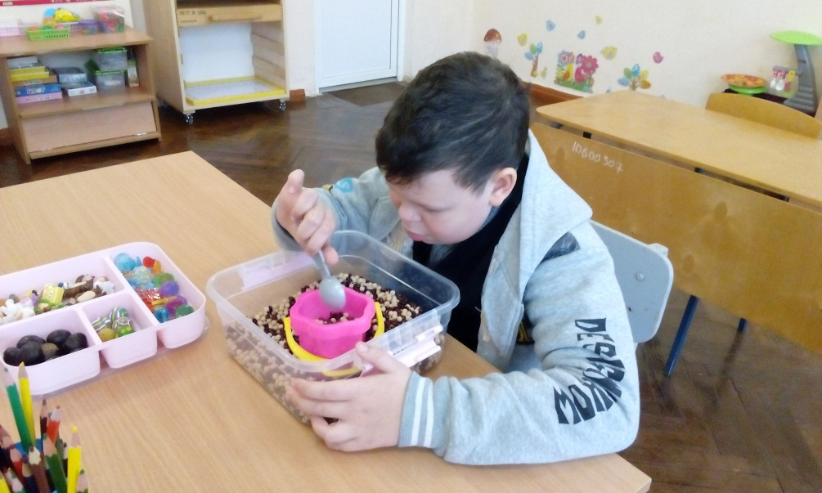
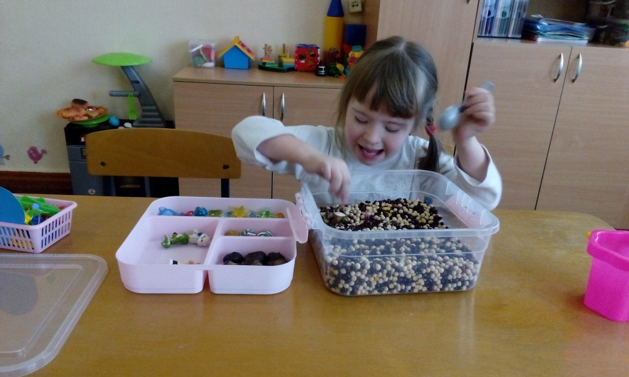
Игры в «Сухом бассейне»

Slide 16
Примеры заданий на формирование
коммуникативных БУД
Игра «Клубок»
Цель: развитие навыков общения, снятие напряжения, сплочение коллектива.
Ход игры
Нужно говорить комплименты кому-то из сидящих в круге и передавать ему клубок. У себя в руках остаётся часть нити. Посмотрите, какая получилась у нас яркая, прочная паутинка. А сейчас мы будем её распутывать. Начиная с последнего участника игры, сматываем клубочек и при этом говорим слова благодарности тому, кто вам сказал комплимент. Можно выполнить анализ, что приятнее (сложнее) делать комплименты, их получать или благодарить.

Slide 17
Игра «Профессии»
Цель: развитие воображения, наблюдательности, эмпатии, выразительности движений.
Ход игры
Дети, разбившись на пары, показывают выразительными движениями друг другу, по заданию воспитателя, веселого и грустного художника, танцора, дирижера, воспитателя, дворника, строителя, имитируя движения, характерные для людей данной профессии. Один ребенок в паре показывает грустного человека, другой – веселого, и каждый раз при смене ролей дети меняются по эмоциональному предъявлению.

Slide 18
Игра «Доброе животное»
Цель: способствовать сплочению детского коллектива, научить детей понимать чувства других, оказывать поддержку и сопереживать.
Ход игры
Ведущий тихим таинственным голосом говорит: «Встаньте, пожалуйста, в круг и возьмитесь за руки. Мы — одно большое, доброе животное. Давайте послушаем, как оно дышит! А теперь подышим вместе! На вдох — делаем шаг вперед, на выдох — шаг назад. А теперь на вдох делаем два шага вперед, на выдох — два шага назад. Вдох — два шага вперед. Выдох — два шага назад. Так не только дышит животное, так же четко и ровно бьется его большое доброе сердце. Стук — шаг вперед, стук — шаг назад и т. д. Мы все берем дыхание и стук сердца этого животного себе».
Вам понравилось вместе играть? И мне очень с вами понравилось! А теперь давайте вместе скажем шёпотом: «Мы хорошие». Теперь спокойным голосом: «Мы хорошие». А теперь громко-громко, чтоб все услышали: «Мы хорошие!»

Slide 19
Для формирования личностных базовых учебных действий можно использовать следующие виды заданий:
– участие в проектах, исследованиях;
– мысленное воспроизведение картины, ситуации, творческие задания;
– подведение итогов урока;
- самооценка события, происшествия.

Slide 20
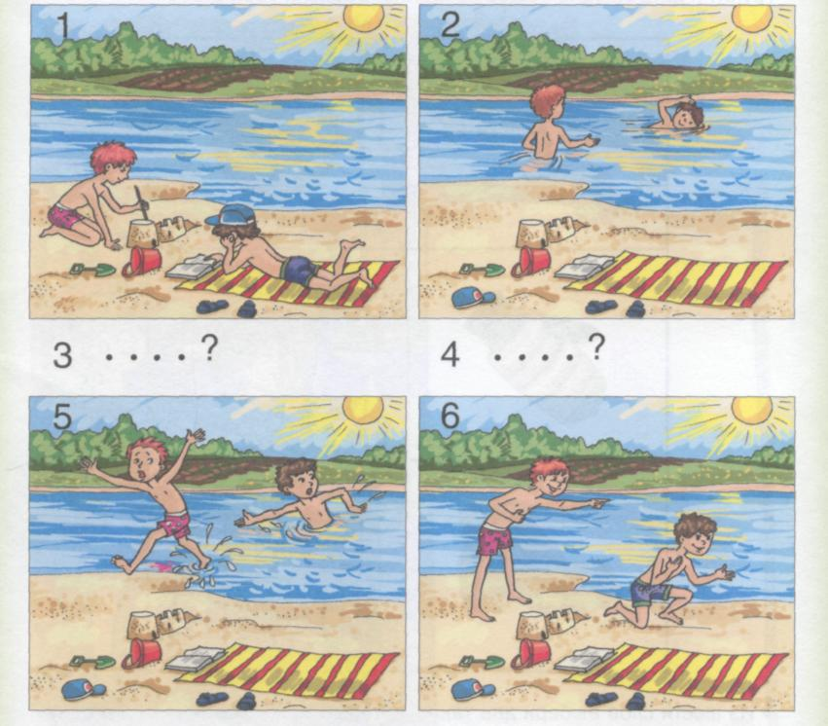
Примеры заданий на формирование
личностных БУД
Задание 1
Рассмотри картинки. На них изображены начало и конец истории, которая произошла с мальчиками. Придумай, что случилось с мальчиками на реке. Нарисуй две недостающие картинки.

Slide 21
Задание 2
Прочти начало и конец рассказа. Дополни очень коротко его содержание так, чтобы получился рассказ. Запиши рассказ в тетрадь.
«Саша и Коля договорились в выходные пойти в кино….(придумать продолжение истории)…
Поэтому Коля остался у Саши и помог другу.»

Slide 22
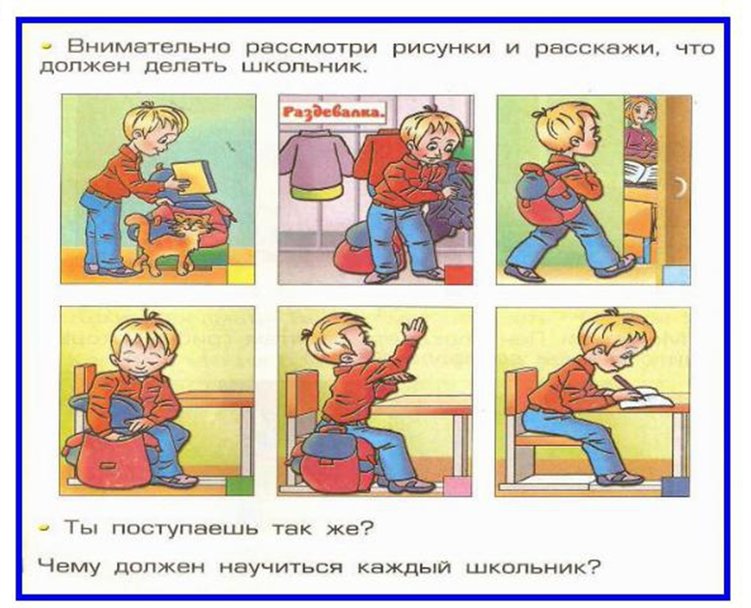
Задание 3

Slide 23
«Игра – это огромное светлое окно, через которое в духовный мир ребёнка вливается живительный поток представлений, понятий об окружающем мире.
Игра – это искра, зажигающая огонёк пытливости и любознательности.»
В.А. Сухомлинский

